Slide 1
基于DPU-m 的多路网络视频流解码系统的设计与实现
姓名：高敦桥
导师：唐志敏研究员
中科院计算所
2016.5

Slide 2
内容提纲
研究背景和意义
实现千路解码
支持DPU-m解码器
解码系统实验评估
总结

Slide 3
内容提纲
研究背景和意义
实现千路解码
支持DPU-m解码器
解码系统实验评估
总结

Slide 4
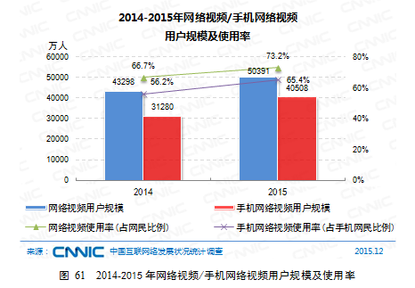
研究背景和意义
网络流媒体流量剧增
  互联网普及率不断增加
  网络视频的用户规模逐年增长。

Slide 5
研究背景和意义
面向网络视频流内容分析的高通量应用
  大量的安防视频、网络视频特征分析需求。
  对于网络视频片段的高并发解码处理。
已有解码系统相关研究的不足之处
  不能很好地适用视频特征分析应用
  解码系统支持的最高并发数不高
  软件解码系统占用资源多（内存、CPU、功耗）

Slide 6
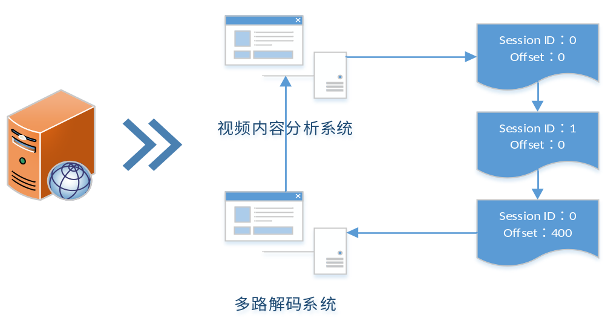
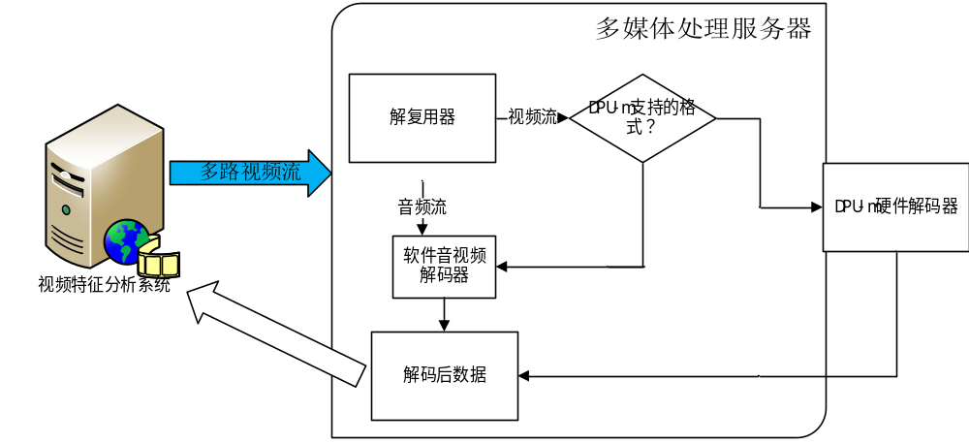
总体流程
视频特征分析应用特点
  多会话
  片段化
  多线程
  单节点多会话解码
  处理离散视频数据片段
  DPU-m板卡多线程解码

Slide 7
内容提纲
研究背景和意义
实现千路解码
支持DPU-m解码器
解码系统实验评估
总结

Slide 8
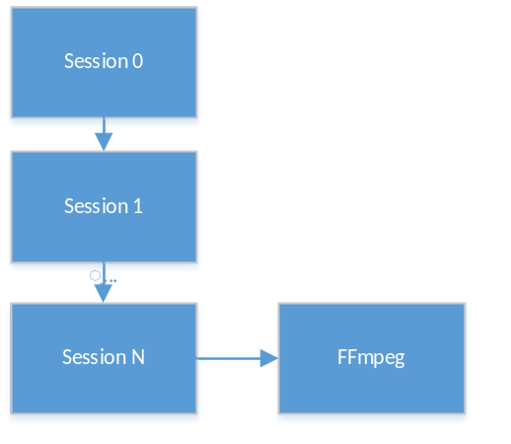
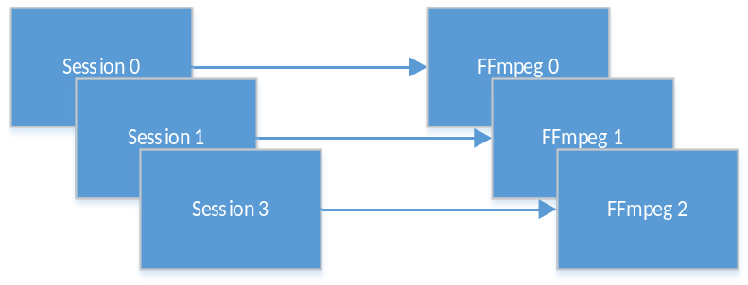
单节点多会话解码
多路解码方案
  （1）每路视频一个FFmpeg进程
    消耗主机资源、不利于上层管理及会话管理
  （2）FFmpeg单进程解码单路视频
    只能串行处理
（1）
（2）

Slide 9
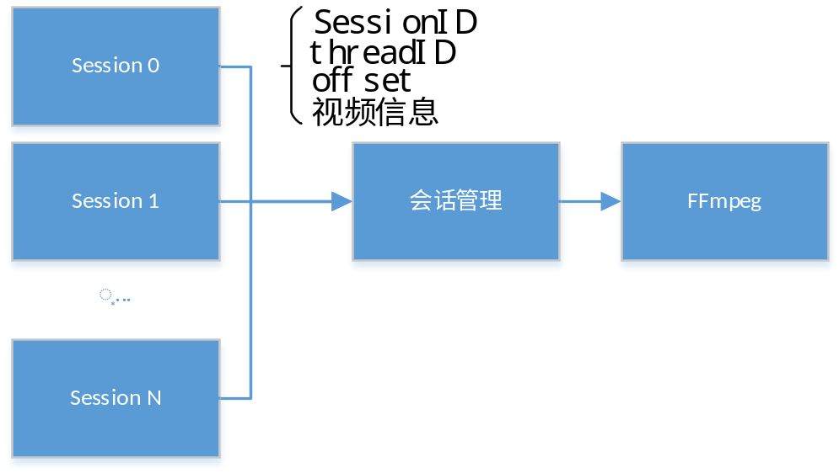
单节点多会话解码
单节点多路会话管理、调度方法
  视频会话有延迟
  不需要实时

Slide 10

处理离散视频数据片段
非离散视频片段处理过程
  一次只能处理一个视频
  不能处理不连续文件

Slide 11
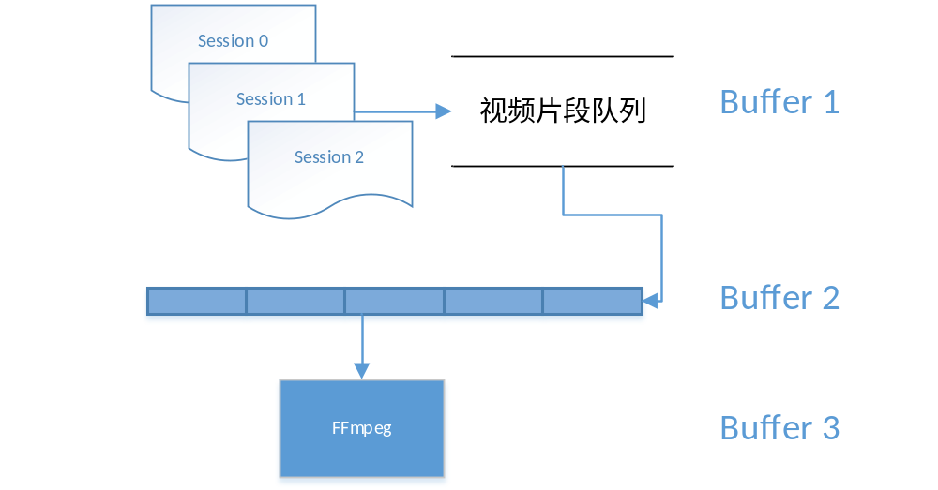
处理离散视频数据片段
多路解码系统的数据输入处理
  支持多路数据并发处理
  支持不连续视频处理

Slide 12
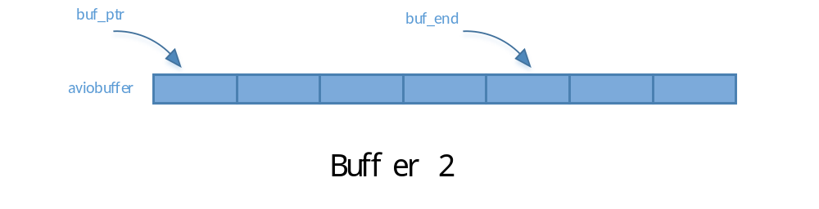
处理离散视频数据片段
解码会话切换时机
  当前会话没有建立FFmpeg上下文
  当前buffer1节点是所在会话的最后一个数据节点
  当前buffer2缓冲区所剩数据不足一帧

Slide 13
内容提纲
研究背景和意义
实现千路解码
支持DPU-m解码器
解码系统实验评估
总结

Slide 14
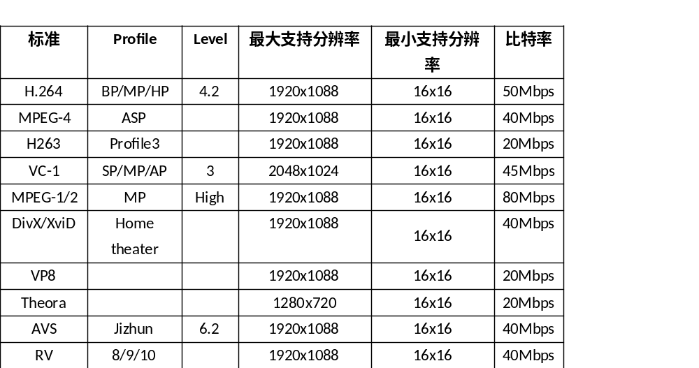
支持DPU-m解码器
DPU-m支持的视频标准
  不能支持全部标准
  需要处理线程和会话的关系

Slide 15
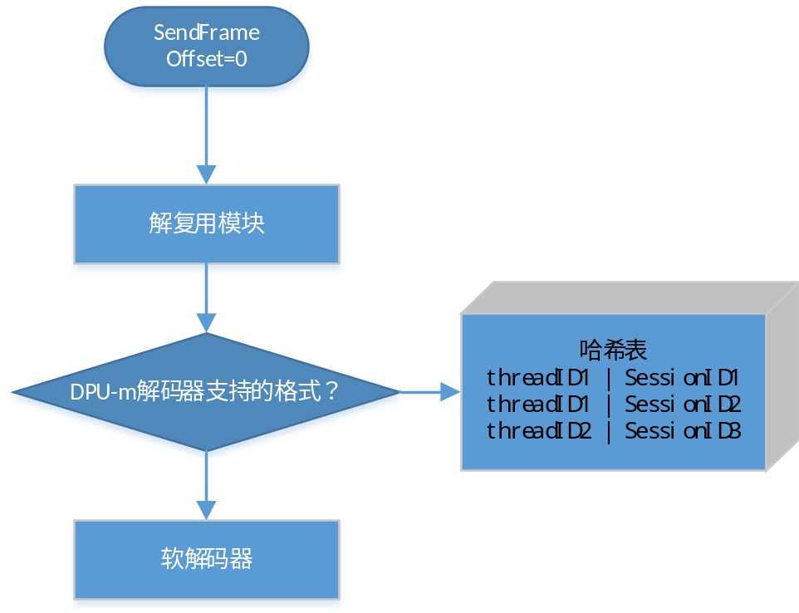
支持DPU-m解码器
DPU-m板卡多线程解码

Slide 16
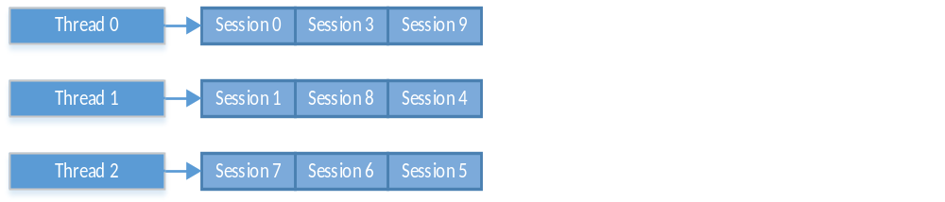
支持DPU-m解码器
DPU-m板卡多线程解码
  方法：轮询
  优化：记录上次访问的节点

Slide 17
内容提纲
研究背景和意义
实现千路解码
支持DPU-m解码器
解码系统实验评估
总结

Slide 18
实验评估
测试环境
模拟上层应用调用解码系统
  输入视频数目
  线程数
  并发度
CPU | Intel(R) Xeon(R) CPU E5-2689 0 @ 2.60GHz 2个
核数 | 八核双线程
内存 | 16G
硬件解码器 | DPU-m板卡

Slide 19
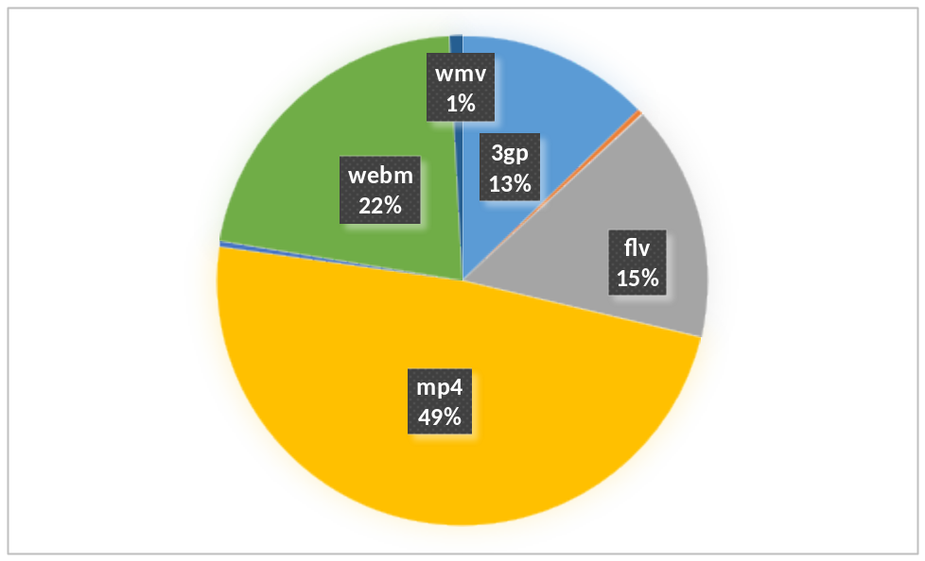
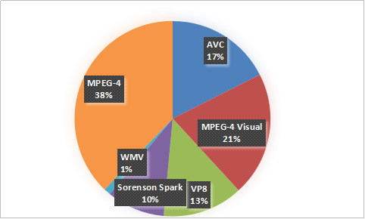
实验评估
封装格式
编码格式
测试视频格式

Slide 20
实验评估
——性能测试
解复用测试
测试1029个视频，7种封装格式，平均每路用时23.77ms（应用要求不超过1秒）
并发解码路数
DPU-m集成解码系统能达到1200路
FFmpeg软件解码最多只能解码100路
性能优化点
视频数据队列对锁的操作占用较多CPU，可以采用无锁队列提高性能

Slide 21
总结
本文主要工作
针对网络视频特征分析应用设计并实现了针对视频片段形式的千路解码系统。
支持DPU-m作为硬件解码器加速视频处理速度，支持板卡多线程并发解码，提高了视频处理并发度降低了主机资源使用率。
设计实验验证了解码系统能够解码常见网络视频格式，并支持千路以上的并发解码。

Slide 22
谢谢大家

